Slide 1



















LỊCH SỬ ĐỊA PHƯƠNG – LỚP 1
BÀI 5: HỒ HOÀN KIẾM (TIẾT 1)

Slide 2
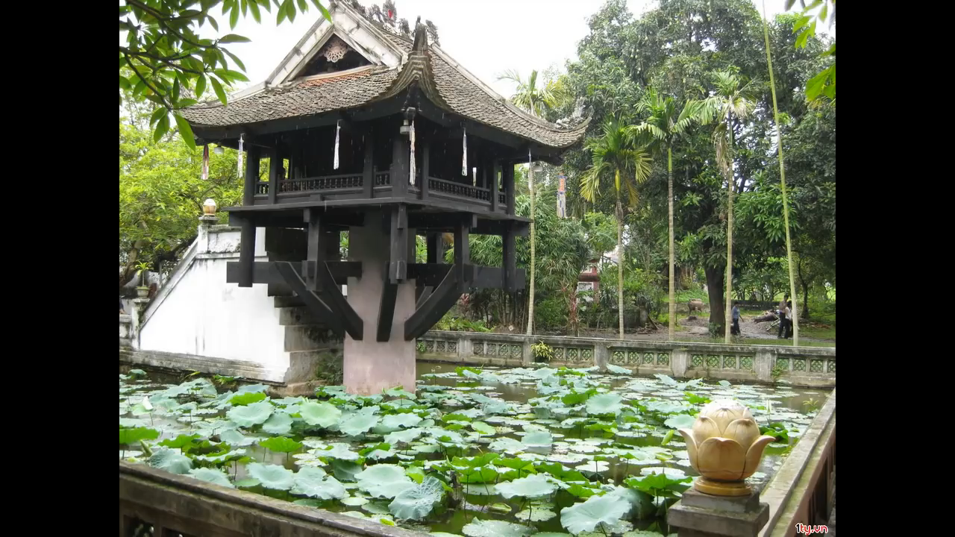



Slide 3

Hoạt động 1: Tìm hiểu về địa chỉ của hồ Hoàn Kiếm

Slide 4
Thảo luận nhóm
Câu 1: Hồ Hoàn Kiếm có địa chỉ ở đâu?
Câu 2: Kể những điều em thấy ở hồ Hoàn Kiếm?

Slide 5
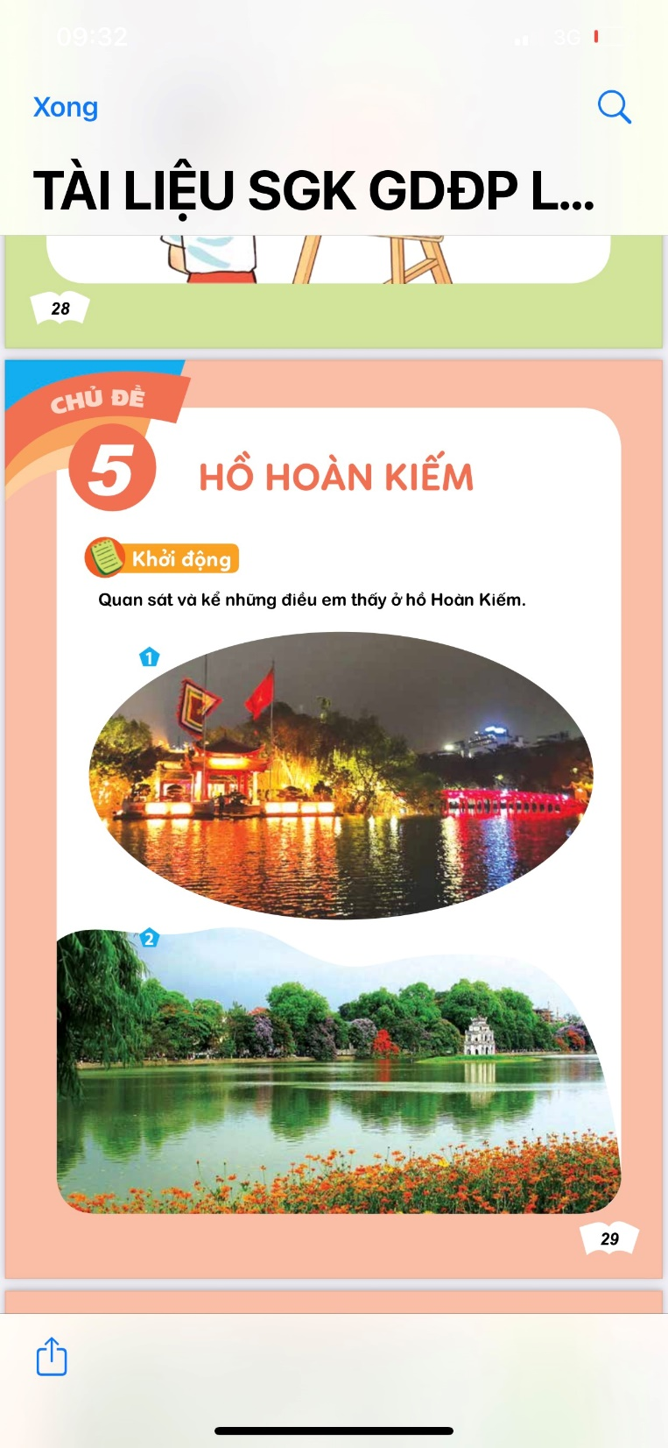
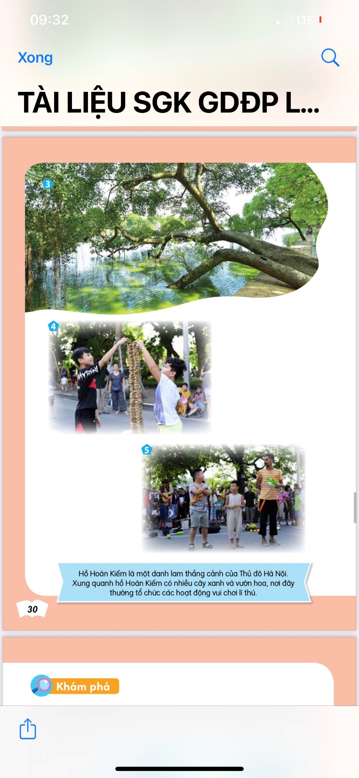
Trao đổi
nhóm đôi

Slide 6
Chia sẻ nhóm

Slide 7
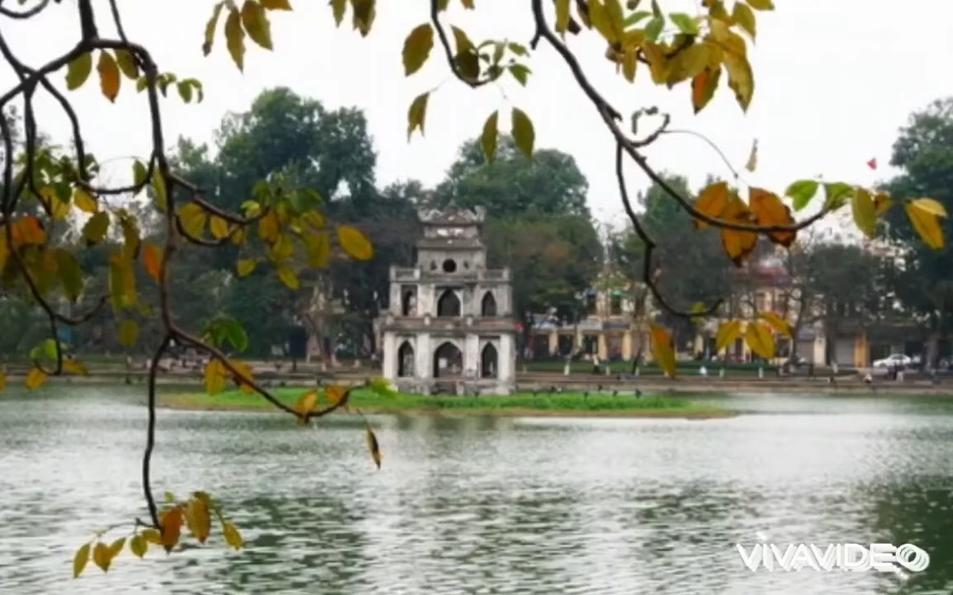

Slide 8
Hồ Hoàn Kiếm nằm ngay giữa trung tâm quận Hoàn Kiếm, thành phố Hà Nội. Xung quanh hồ là khu phố cổ với các phố Hàng Ngang, Hàng Đào, Cầu Gỗ, Lương Văn Can, Lò Sũ...
Hồ Hoàn Kiếm là một danh lam thắng cảnh của Thủ đô Hà Nội. Xung quanh hồ Hoàn Kiếm có nhiều cây xanh và vườn hoa, nơi đây thường tổ chức các hoạt động vui chơi lí thú.

Slide 9
Hoạt động 2: Kể tên những cảnh quan và di tích ở khu vực hồ Hoàn Kiếm

Slide 10
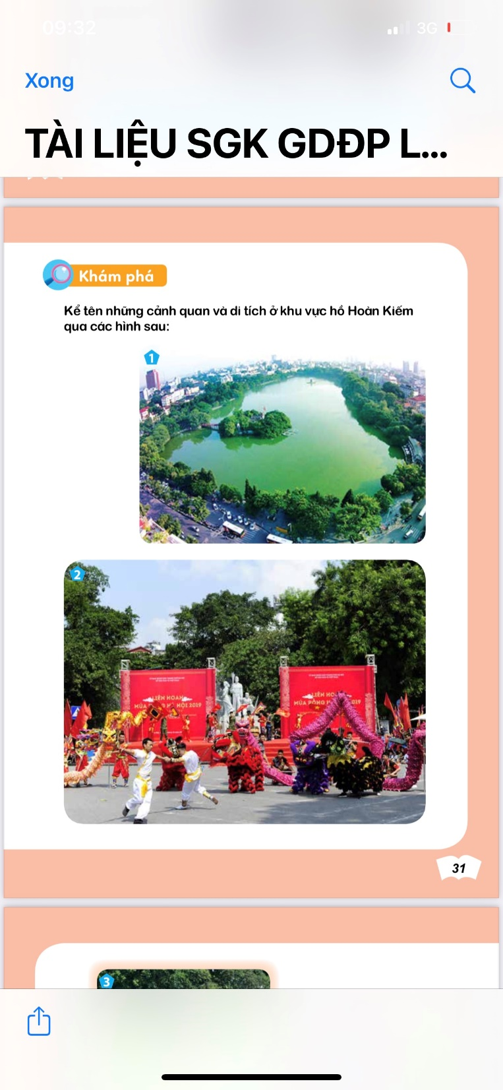
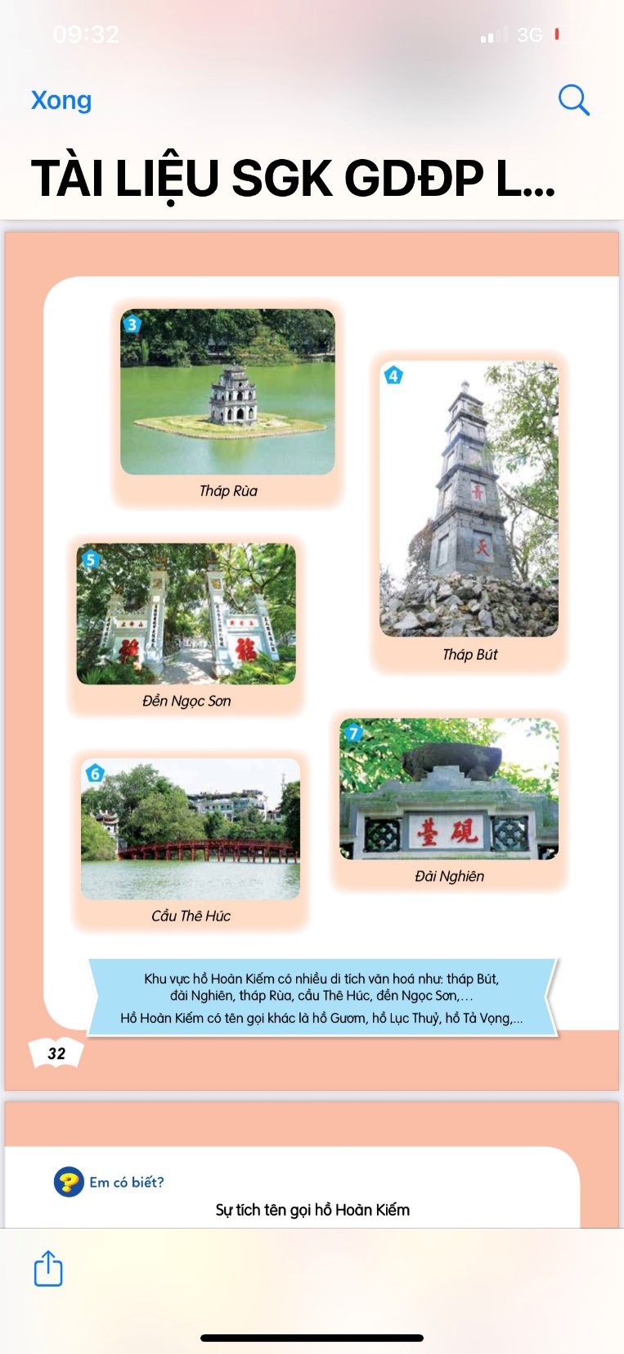

Slide 11
Khu vực hồ Hoàn Kiếm có nhiều di tích văn hoá như: tháp Bút, đài Nghiên, tháp Rùa, cầu Thê Húc, đền Ngọc Sơn,… Hồ Hoàn Kiếm có tên gọi khác là hồ Gươm, hồ Lục Thuỷ, hồ Tả Vọng,...

Slide 12
Hoạt động 3: Tìm hiểu sự tích tên gọi hồ Hoàn Kiếm

Slide 13
Sự tích tên gọi hồ Hoàn Kiếm

Slide 14
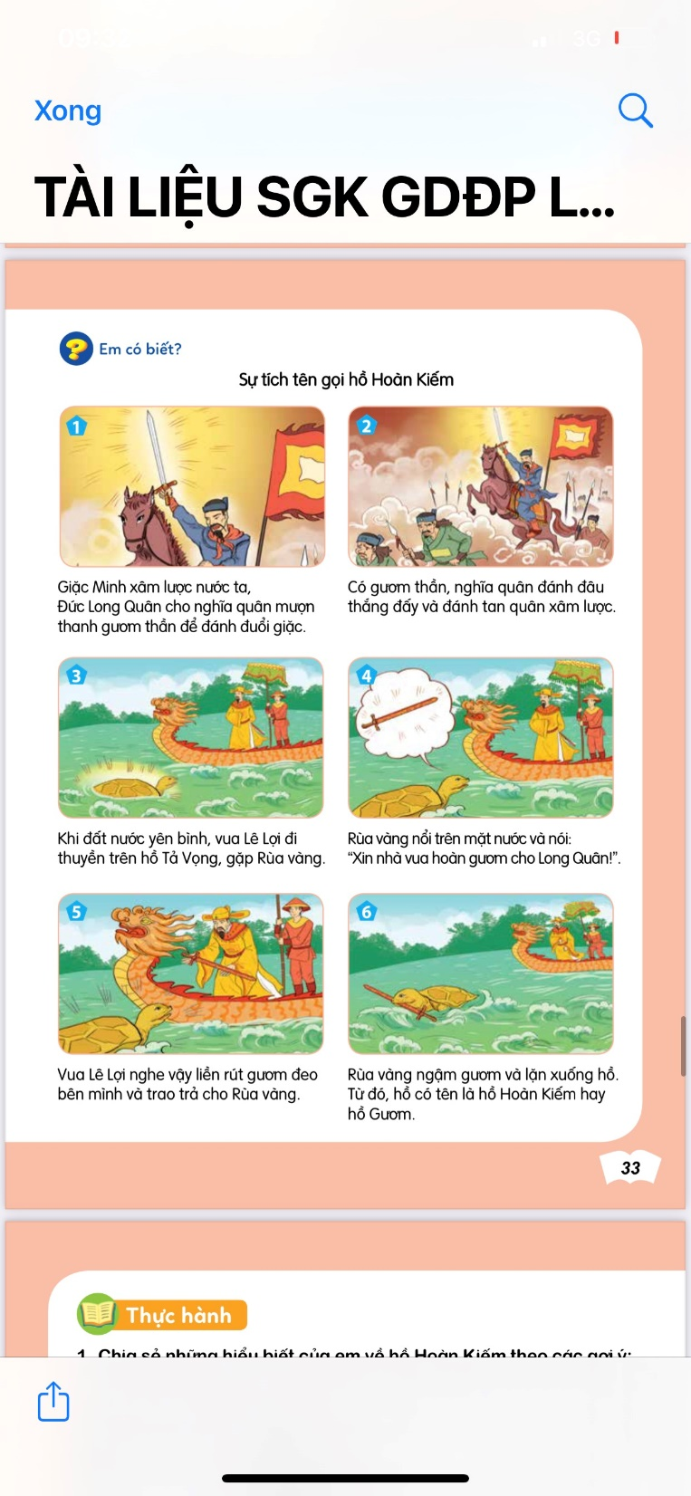

Slide 15
- Con hãy kể tên các hiện vật có trong tranh?

Slide 22
- Con thấy màu sắc của các hiện vật thế nào?

Slide 24



Xin chào và hẹn gặp lại!

